Slide 1
ARRAYS

Slide 2
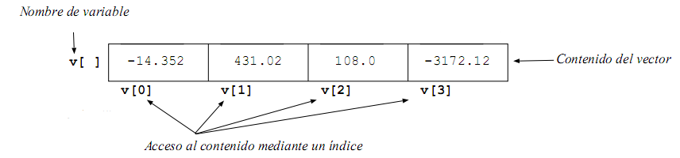
VECTORES
Un vector es un conjunto de valores, pudiendo ser de distintos tipos.
Si este conjunto de valores se trata con un índice se llama vector o array unidimensional, si se accede con 2 índices se le llama matriz o array bidimensional, si necesita 3 o más índices se trata de una array de múltiples dimensiones.
Para hacer referencia a un elemento del vector, se utiliza un índice, que indica la dirección en donde se encuentra un determinado valor. El índice en un vector comienza siempre por cero, también puede ser un texto.

Slide 3
//Creamos un vector llamado $dia de 5 elementos
$dia[0] = "Domingo";
$dia[1] = "Lunes";
$dia[2] = "Martes"; //los índices, pueden no ser obligatoriamente consecutivos
$dia[3] = "Miércoles";
$dia[4] = "Jueves";
$dia[] = "Viernes"; //También se puede dejar el contenido de[] vacio
// Impresion del vector
for($i=0; $i<6; $i++) // podemos utilizar sizeof($dia) o count($dia) en vez de $i<6
{
echo $dia[$i] . ‘<br />’ ;
}
$dia[6] = "Sábado"; //el vector puede crecer de forma dinámica
echo $dia[6] . "<br />";
OTRA FORMA:
//También podemos crear un vector mediante la función array():
$dia=array("lunes","martes","miércoles","jueves");

Slide 4
El índice de un vector puede ser también de tipo texto (tablas asociativas). De ésta manera puede ser más fácil localizar un dato ya que no necesitamos saber en que número del vector está situado .
$datos["dni"]="99999"; //pueden ser " y también '
$datos["nombre"]="Javier Bengoa";
$datos["direccion"]="Iturribide 22";
echo $datos["nombre"];
//otra forma de crear el vector anterior:
$datos=array('dni'=>'8888');
echo $datos['dni'];
$datos=array( 'nombre'=>'Miren Garcia','direccion'=>'Ledesma 4');
echo "$datos[nombre] vive en: $datos[direccion]";
// y desde la version 5.4 tb. se puede crear
$datos=['dni'=>'7777','nombre'=>'Manuela','direccion'=>'Gran Via'];

Slide 5
Con tablas asociativas utilizamos funciones:
Se utiliza un puntero que por defecto se sitúa en el primer elemento añadido en la tabla.
current - devuelve el valor del elemento que indica el puntero
pos - realiza la misma función que current
reset - mueve el puntero al primer elemento de la tabla
end - mueve el puntero al último elemento de la tabla
next - mueve el puntero al elemento siguiente
prev - mueve el puntero al elemento anterior
count - devuelve el número de elementos de una tabla

Slide 6
Ejemplo:
<?php
$semana = array("lunes", "martes", "miércoles", "jueves","viernes", "sábado", "domingo");
echo count($semana); // resultado :7
//situamos el puntero en el primer elemento
reset($semana);
echo current($semana); //lunes
next($semana);
echo pos($semana); //martes
end($semana);
echo pos($semana); //domingo
prev($semana);
echo current($semana); //sábado
?>

Slide 7
funciones each() y list()
Función each()
La función each() devuelve el valor del elemento actual y su clave, y desplaza el puntero al siguiente, cuando llega al final devuelve falso.
Función list()
Asigna valores a unas lista de variables. Ejemplo
<?php
$visitas = array("lunes"=>300, "martes"=>186,
"miércoles"=>190, "jueves"=>175);
reset($visitas);
while (list($clave, $valor) = each($visitas))
{
echo "el día $clave ha tenido $valor visitas<BR>";
}
?>
Resultado:
el día lunes ha tenido 300 visitas el día martes ha tenido 186 visitas el día miércoles ha tenido 190 visitas el día jueves ha tenido 175 visitas

Slide 8
Función foreach()
foreach($nombreVector as $item(INDICE)=>$value){
echo $item. ": ".$value;
echo "<br />";
}
Ejemplo: lOS INDICES TIENEN NOMBRE
<?php
$visitas = array('lunes'(=0)=>300, "martes"(=1)=>186,"miércoles"(2)=>190, "jueves"(3)=>175);
foreach($visitas as $item=>$value){
echo "el día ".$item. "ha tenido ".$value. " visitas";
echo "<br />";}
?>
Resultado:

Slide 9
Ejercicios
1.- Crear un vector de 10 elementos con números enteros, visualizar su contenido.
2.- Visualizar el vector anterior comenzando por el último elemento hasta el primer elemento del vector.
3.- Visualizar la primera mitad del vector.
4.- Visualizar la segunda mitad del vector.
5. -Crear un vector que almacene las claves de acceso de 5 usuarios de un sistema. El índice del vector será el nombre de cada usuario. Visualizar la clave de acceso de uno de los usuarios.
6.- Visualizar la clave de acceso de todos los usuarios.

Slide 10
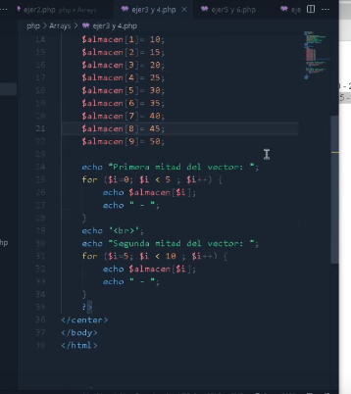

Slide 11
Arrays Bidimensionales
echo "Array bidimensionales <br />";
$lista[0][0]="Jon ";
$lista[0][1]="Ane ";
$lista[0][2]="Miren";
$lista[0][3]="Aitor";
$lista[0][4]="Alberto";
$lista[1][0]="Begoña";
$lista[1][1]="Beatriz";
$lista[1][2]="Carmen";
$lista[1][3]="María";
$lista[1][4]="Zaloa";
// $lista anterior se puede codificar:
$lista[]=array("Jon","Ane","Miren","Aitor","Albert");
$lista[]=array("Begoña","Bea","Carmen","Maria","Zaloa");
//$lista también se puede codificar:
$lista=array(array("Jon","Ane","Miren","Aitor","Albert"),array("Begoña","Bea","Carmen","Maria","Zaloa"));
for($x=0;$x<2; $x++){
echo "Alumnos del Curso: ".($x+1);
echo "<br />";
for($y=0;$y<5; $y++){
echo $lista[$x][$y];
echo "<br />";
}
}

Slide 12
Ejercicio anterior de otra manera
$lista = [
'curso1' => ['Jon','Ane','Miren','Aitor','Alberto'],
'curso2'=>['Begoña','Beatriz','Carmen','María','Zaloa']
];
for($x=0;$x<2; $x++){
echo "Alumnos del Curso: ".($x+1);
echo "<br />";
for($y=0;$y<5; $y++){
echo $lista["curso".($x+1)][$y];
echo "<br />";
Resultado:
Alumnos del Curso: 1 Jon Ane Miren Aitor Alberto Alumnos del Curso: 2 Begoña Beatriz Carmen María Zaloa

Slide 13
1.- Declarar el array anterior con la sintaxis :
$lista = [
'curso1' => ['nombre0'=>'Jon','nombre1'=>'Ane','nombre2'=>'Miren','nombre3'=>'Aitor','nombre4'=>'Alberto'],
'curso2'=>['nombre0'=>'Begoña','nombre1'=>'Beatriz','nombre2'=>'Carmen','nombre3'=>'María','nombre4'=>'Zaloa']
];
Obtener la misma salida que en el ejercicio anterior.
2.- Con foreach():
foreach($lista as $curso ){
…
…
foreach($curso as $alumnos){
echo $alumnos;
echo "<br />";
}
}

Slide 14
Para recorrer un array tridimensional:
foreach($datos as $datos2)
{
foreach($datos2 as $datos3)
{
foreach($datos3 as $dato)
{
echo "$dato ";
}
echo "<br>";
}
echo "<br>";
}

Slide 15
<?php
$libros = array();
$libros[0] = array('titulo'=>'Aprendiendo PHP', 'autor'=>'Ramses Velasquez');
$libros[1] = array('titulo'=>'Aprendiendo a desarrollar', 'autor'=>'CodeHero');
echo $libros[1]['autor'];
// esto devolver el valor CodeHero, ya que especificamos la fila numero 1 y la columna autor
?>

Slide 16
$fruta = array('naranja' => array(
'propiedad' => 'jugosa',
'color' => 'naranja',
'sabor' => 'dulce'),
'limón' => array(
'propiedad' => 'jugoso',
'color' => 'amarillo',
'sabor' => 'cítrico')
);
echo $fruta['limón']['color'];
Resultado: amarillo
Ejercicio: Codificar el ejercicio anterior sin la funcion array().

